Slide 1
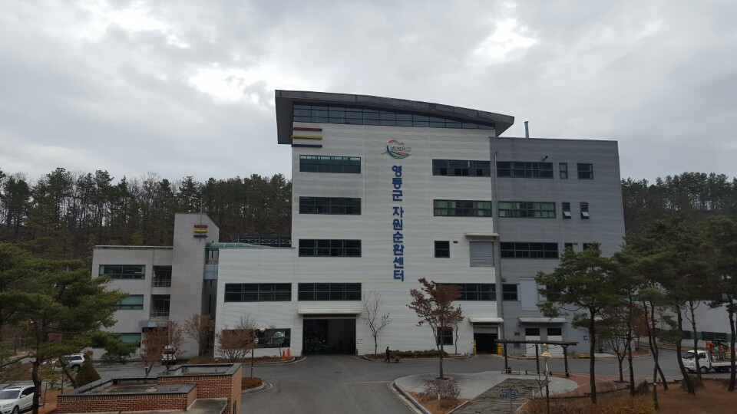
환 경 과

Slide 2
8-1. 멧돼지 집중포획기간 운영
7. 25.(수) ~ 9. 30.(일) / 유해야생동물 피해방지단원 29명 /
멧돼지 집중 포획으로 수확기 농작물 피해를 최소화
8-2. 전기자동차 민간보급사업 대상자 선정
8. 10.(금) 선정 및 보조금 교부결정
지원금액 : 고속 차등지원 / 저속 950만원
※ 접수대수(7. 25. 현재) : 고속 4대, 저속 1대
8-3. 생활폐기물 수집운반대행 실적평가 용역 집행
8. 13.(월) ~ 11. 12.(금) / 생활폐기물 수집운반대행 실태 및
문제점 분석
Notes:
2

Slide 3
8-4. 양강면민복지회관 건립 공사
양강면 괴목리 709번지 / 1,400백만원 / 544 ㎡
내부 미장공사 및 천정공사 등
8-5. 지하수 보조관측망 관측장비 수리
8. 13.(월) ~ 8. 31.(금) / 8백만원 / 관측망 15개소 /
측정 센서 교체 및 검교정
8-6. 야영장 오수처리실태 특별 지도 점검
7. 23. ~ 8. 31. / 송호관광지 외 4개소 / 하수도팀장 외 2명
/ 오수처리시설 정상 가동 및 방류수 수질기준 준수 여부
/ 충북 보건환경연구원 수질 검사 의뢰 예정
Notes:
3

Slide 4
8-7. 영동 어서실 축산단지 비점오염원 저감사업 추진
사업비 : 3,984백만원 / 기본 및 실시설계용역
사전 설명회 : 8. 10.(금) 14시 /
- 환경부, 금강유역환경청, 한국환경공단 10명
Notes:
4

Slide 5
8-8. 하수처리시설 설치공사 현황
사 업 명 | 사업량 | 사업비[백만원] | 추진내용 | 공정율 (%)
12건 |  | 60,680
영동공공하수처리장 증설사업 | 증 3,500㎥/일 | 16,766 | 1차분 착공 | 2
영동 하수처리구역 차집관로 정비사업 | 7.42km | 12,545 | 관로부설 (회동리, 설계리, 매천리(조심동) 일원) | 50
영동읍(오정,회동,양정,부용) 하수관로 정비사업 | 3.2km | 3,318 | 관로부설(회동리 일원) | 40
금정 농어촌마을하수도 설치공사 | 25㎥/일 | 1,591 | 처리장 시운전 | 98
용당 농어촌마을하수도 설치공사 | 30㎥/일 | 2,039 | 처리장 시운전 | 97
모리 농어촌마을하수도 설치공사 | 50㎥/일 | 3,022 | 처리장 기초 및 관로부설 | 50
박계 농어촌마을하수도 설치공사 | 40㎥/일 | 2,065 | 처리장 기초 및 관로부설 | 70
원당 농어촌마을 하수도 설치공사 | 35㎥/일 | 2,095 | 처리장 기초 및 관로부설 | 65
매금·궁촌 농어촌마을 하수도설치공사 | 각 40㎥/일 | 6,007 | 매금 – 토공 및 관로부설, 하수도 설치사업 인가 및 제원 협의 궁촌 – 토공 및 관로부설 | 20
죽산 농어촌마을하수도 설치공사 | 50㎥/일 | 3,397 | 처리장 기초 및 관로부설 | 15
두평 농어촌마을하수도 설치공사 | 130㎥/일 | 5,238 | 일상 감사 및 집행 의뢰 | 2
부용·매천 하수관로 정비사업 | 2.667km | 2,597 | 집행 의뢰 | 2

Slide 6
▣ 이달의 중점 홍보 사항
재활용품 분리수거 철저 홍보 / 소식지 및 홈페이지 게재1
지하수 방치공 찾기 운동 안내 및 홍보 / 홈페이지 게재1

